Slide 1
La sécurité sur Android
Florian Bouchot – Sylvain Stoesel

Slide 2
Plan
Introduction
I Etat des lieux d’Android
II Application de récupération d’informations
III Les possibilités malicieuses d’Android
IV Comparaison avec IOS et Windows Phone
Conclusion

Slide 3
Introduction
“ Over the last year or so, we've been hearing several reports from security firms, saying that SMS is among the top ways for hackers to break into mobile devices and steal information. The hackers achieve that by fooling mobile users into clicking on malicious links in a fashion similar to phishing in email. Be wary of communications hacks. “

Slide 4

Android
70% des smartphones
OS mobile le plus utilisé
900 millions d’appareils
1 300 000 activations de terminaux/jour
800 000 applications

Slide 5

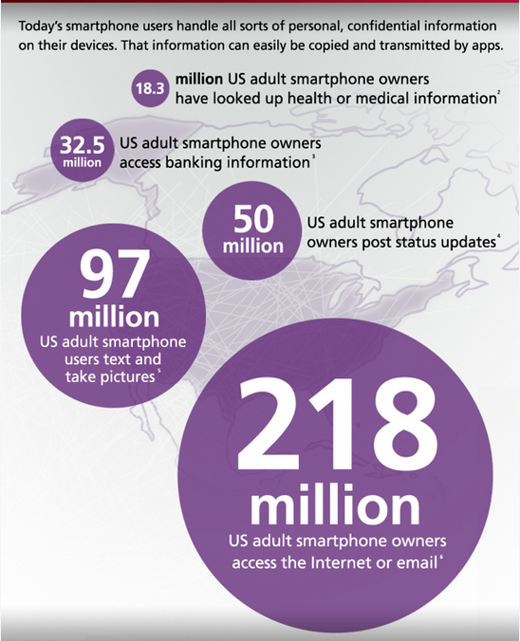
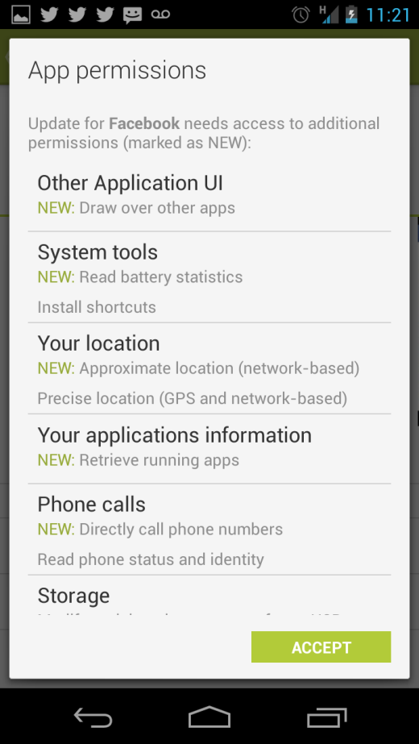

Android
“When you download an app from the Android Google Play store, it will prompt you to accept the permissions it requests from your device. Most people do not pay attention and simply download the app. This is a bad idea. Left unchecked, app permissions can open your device to possible data theft, spam and malware.”
Dan Rowinski

Slide 6
Android
124 types de permissions :
mettre en marche la caméra
Accéder à la galerie
Capturer des conversations
Lire les SMS
…
83% des utilisateurs ne font pas attention aux permissions quand ils installent une application
42% des utilisateurs ne savent pas ce qu’est une permission
33% des applications demandent plus de permissions que nécessaire

Slide 7
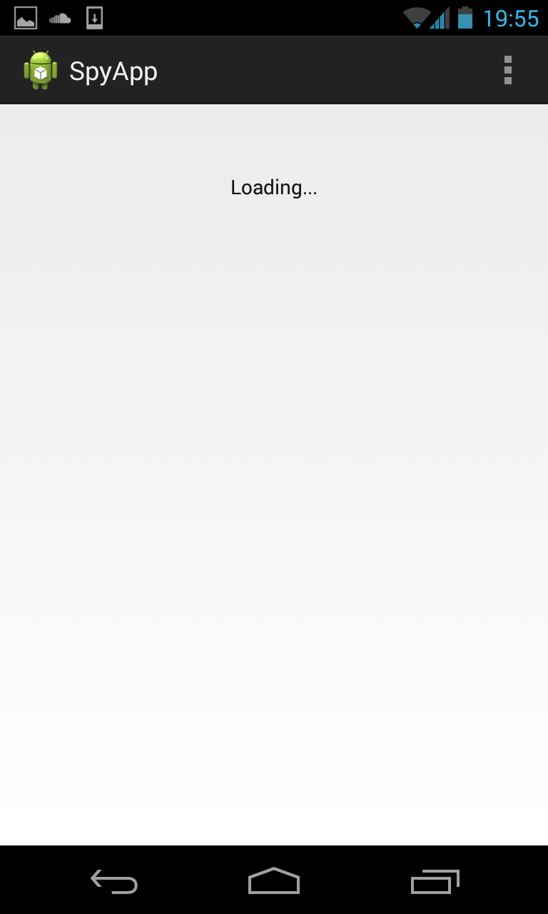
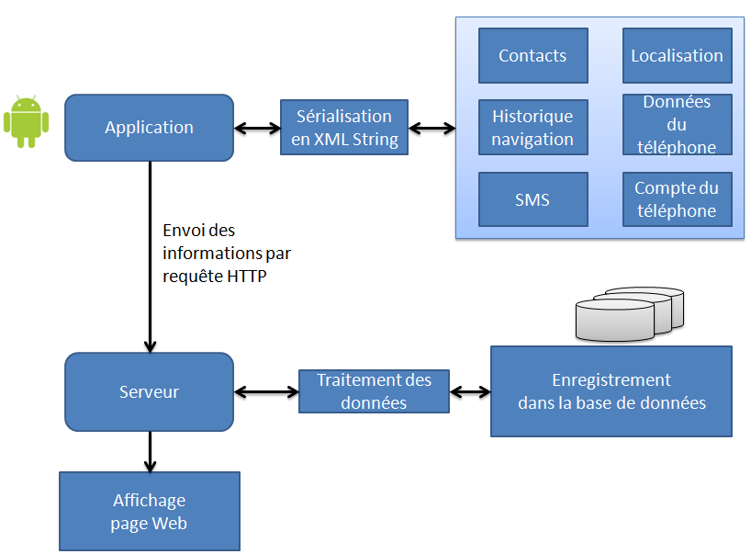
Application

Slide 8
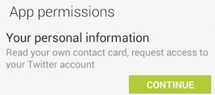
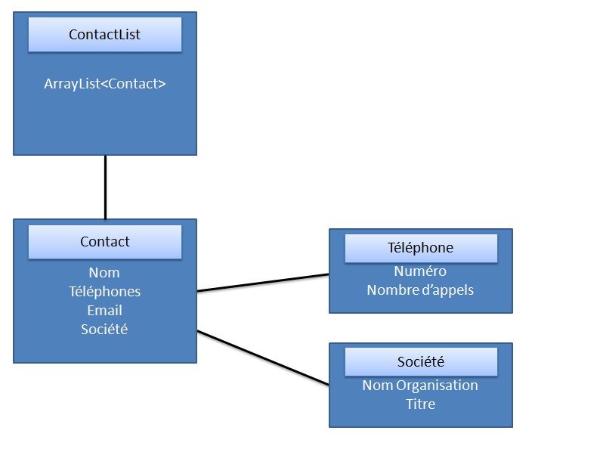
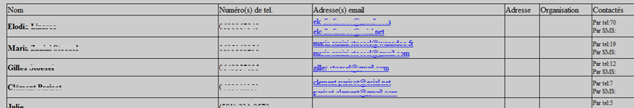
Application
Permission → READ_CONTACTS

Slide 9
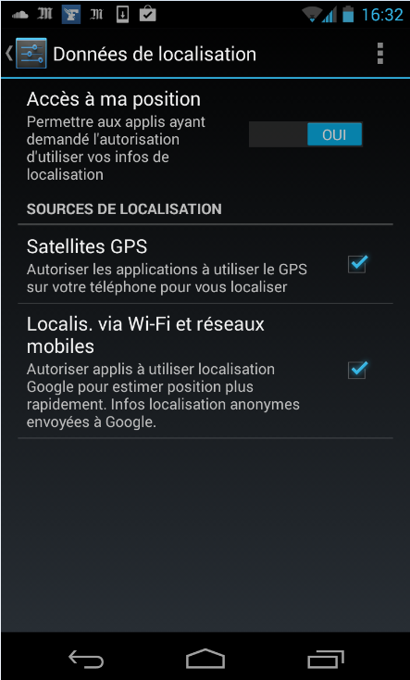
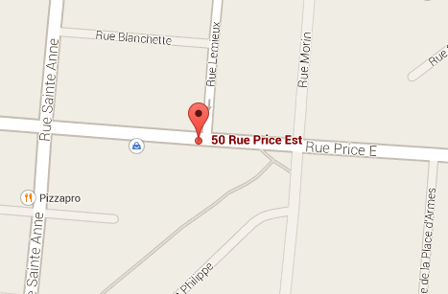
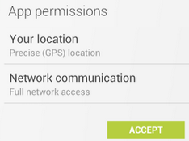
Application
Permission → ACCESS_FINE_LOCATION
→ ACCESS_COARSE_LOCATION
+
=

Slide 10
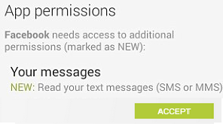
Application
Permission → READ_SMS
Accès à :
L’ensemble des SMS
Du numéro de téléphone de la conversation
Du nom associé
De la date
….

Slide 11
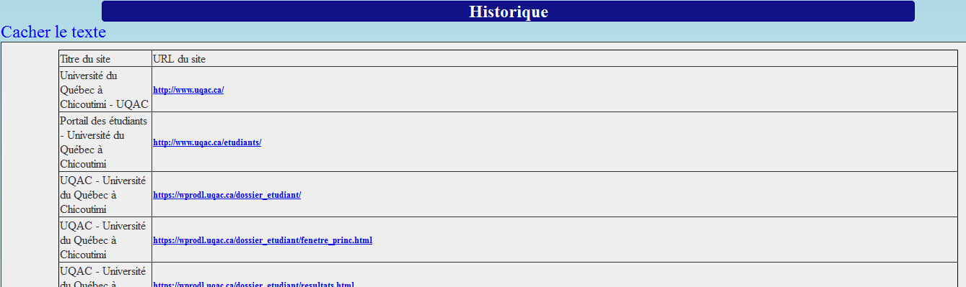
Application
Permission → READ_HISTORY_BOOKMARKS
Accès à :
Titre du Site
URL
Date
…

Slide 12

Application
Côté client : application Android
Récupération des SMS reçus et envoyés, des contacts, (numéros, adresses, noms), de l’historique de navigation, des informations du téléphone et de son propriétaire
Formatage des données en XML (téléphone moyen : plus de 400Ko de données en texte brut)
<ALL>
<ALLHISTORY>
<browserPage>
<title>Université du Québec à Chicoutimi - UQAC</title>
<url>http://www.uqac.ca/</url>
</browserPage>
<browserPage>…

Slide 13
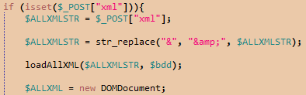
Application
Côté serveur : programme PHP
Le XML envoyé par l’application Android est parsé par le serveur, et la base de données est alors remplie par les informations contenues dans le XML
Un identifiant aléatoire et unique est généré pour un utilisateur, ce qui permet d’obtenir un lien unique pour l’utilisateur, et accessible uniquement par lui-même
http://uqac.netii.net/show.php?uid=OyoEWQwR9j376X8xCDiuAMKBkmvl2V0s
Ce lien est renvoyé par le serveur au client ; ce dernier peut alors l’afficher graphiquement dans l’application Android

Slide 14
Les risques
L’accès à des informations :
Vol d’informations bancaires
Informations privées et personnelles (SMS, Contact, fréquence d’appel…)
Etude de l’utilisateur et de ses habitudes (SMS, URL …)
Ecoute et espionnage (mise en marche du téléphone, prise de photo…)
Harcèlement

Slide 15
Les risques
Création de fausses identités :
Avec certaines permissions, on peut créer un contact factice (nom, numéro, adresse…)
Possibilités de créer des conversations avec ce contact sans jamais avoir reçu un SMS
Intrusion dans la sphère privée de l’utilisateur
Abus de confiance (envoi de liens publicitaires par SMS)
Possibilité d’envoyer des emails de la part d’un des contacts à l’utilisateur

Slide 16
Comparaison IOS et Windows Phone
Points communs :
Même genre de permissions accordées aux applications
Une fois l’application installée, le vol d’informations est possible sur les 3 plateformes
Abus des permissions requises pour installer les applications
Différences :
Android permet à l’utilisateur de savoir les permissions accordées par l’application au téléchargement
Les applications IOS et Windows Phone sont réellement testées et approuvées par des « testeurs » d’Apple ou Microsoft, avant sa mise sur le Store
Android permet l’installation d’application n'émanant pas du Play Store

Slide 17
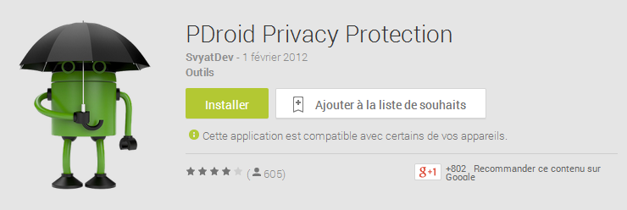
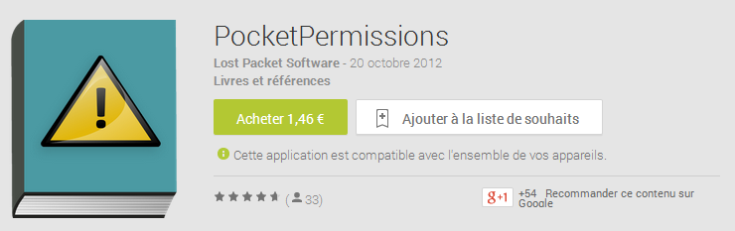
Conclusion
Bien lire les permissions sur android
Android est un système qui laisse de la liberté aux développeurs et aux utilisateurs
Android est basé sur la confiance
Applications pouvant servir :
Permet de bloquer l’accès aux informations quelque soit les permissions accordées à l’application
Explication des différentes permissions

Slide 18
Questions ?

